Slide 1
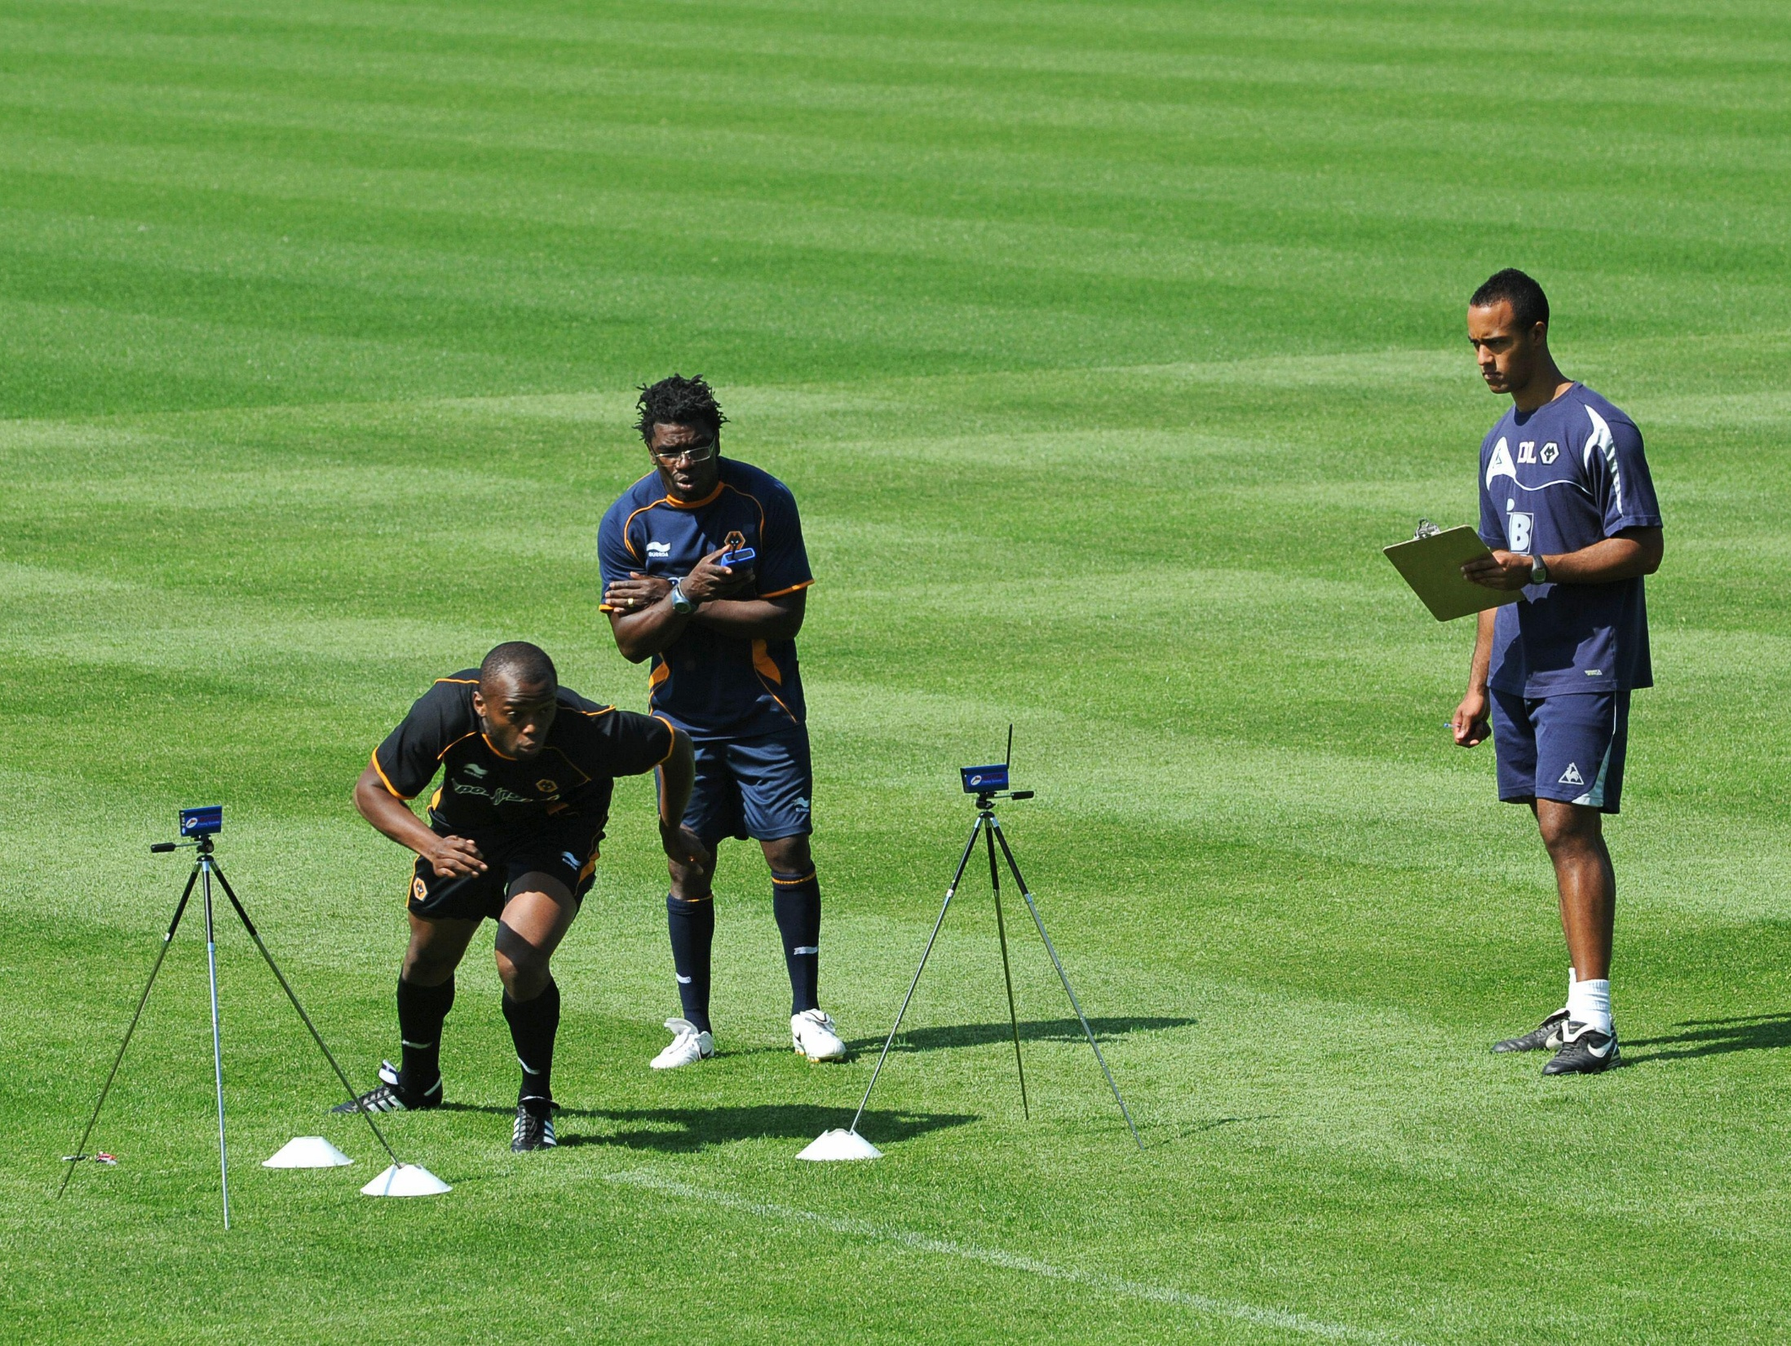
الوحدة 1
مبادئ اللياقة البدنية واختبارات اللياقة البدنية
A103000424346

Slide 2
الوحدة 1
مبادئ اللياقة البدنية
واختبارات اللياقة البدنية
تقدم هذه الوحدة المبادئ الجوهرية للياقة البدنية وكيفية استخدام اختبارات اللياقة في الرياضة والنشاط البدني. وسيستكشف لمتعلم مكونات اللياقة البدنية ويتعلم كيفية دعم اختبارات اللياقة وإدارتها وكيفية تقييم النتائج لإنشاء ملفات اللياقة وتقديم الملاحظات والتعليقات البناءة.
A103000424346

Slide 3
نتاجات التعلم
ب- دعم تنفيذ اختبارات اللياقة البدنية لمختلف مكونات اللياقة البدنية
أ- فهم عناصر اللياقة البدنية
ج- تقييم بيانات اختبار اللياقة البدنية
أ1 عناصر اللياقة البدنية المرتبطة بالصحة
أ2 عناصر اللياقة البدنية المتعلقة بالمهارات
أ3 اختبارات اللياقة البدنية لتقييم عناصر اللياقة البدنية
أ4 تصنيف الرياضة للفريق أو الفرد
ج1 بناء ملف تعريفي لللياقة البدنية لرياضي محدد
ج2 تقديم التعليقات لرياضي محدد
ب1 استكشاف اختبارات محددة للياقة العميل البدنية.
ب2 التخطيط لاختبارات اللياقة البدنية
ب3 إجراء اختبارات اللياقة البدنية
A103000424346

Slide 4
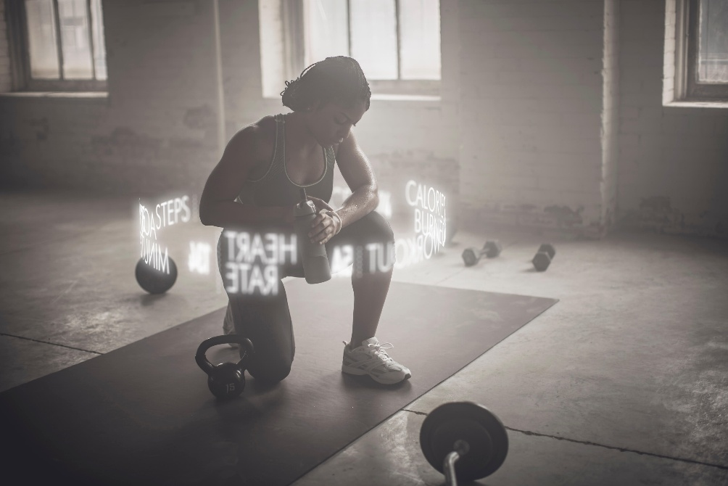
ما هي اللياقة البدنية؟ – فكّر وناقش زميلك ثم شارك أفكارك مع الجميع
المهمة الفردية (دقيقة واحدة):
يكتب المتعلم كل ما يخطر بباله من كلمات مرتبطة باللياقة البدنية أو اختباراتها.
مهمة التعلم التشاركي الثنائي (دقيقتين إلى ثلاث دقائق):
يتبادل المتعلم أفكاره ويشاركها مع زميل التعلم – ويضيف أي مفاهيم أو أفكار جديدة.
المهمة التعاونية الجماعية (5 دقائق):
ينضم المتعلم بفعالية إلى مجموعة عمل صغيرة لإنشاء خريطة ذهنية تفاعلية تجمع أفكاره.
يستعد المتعلم لعرض ملخص أفكاره أمام الجميع.
A103000424346

Slide 5




مجالات المحتوى الرئيسة
نتاج التعلم أ -
فهم عناصر اللياقة البدنية
التعرّف على عناصر اللياقة البدنية المتعلقة بالصحة وبالمهارات وفهم دور كل عنصر في تحسين الأداء الرياضي في مختلف الرياضات والأنشطة.
التعرّف على أنواع مختلفة من اختبارات اللياقة البدنية وتصنيفات الرياضات وكيفية ربط كل اختبار بعنصر اللياقة البدنية المناسب ونوع الرياضة لتقييم الأداء بدقة.
أ1 مكونات اللياقة البدنية المرتبطة بالصحة
أ2 عناصر اللياقة البدنية المتعلقة بالمهارات
​
​
أ3 اختبارات اللياقة البدنية لتقييم عناصر اللياقة البدنية
أ4 تصنيف الرياضة للفريق أو الفرد
A103000424346

Slide 6
أ1 - عناصر اللياقة البدنية المتعلقة بالصحة
تمثل هذه المكونات أساسًا مهمًا للصحة العامة والأداء الفعّال في معظم الأنشطة الرياضية:
التحمّل القلبي الوعائي - كفاءة القلب والرئتين في إمداد الجسم بالأكسجين خلال فترات النشاط المستمر (مثل: العدو لمسافات طويلة).
القوة العضلية - قدرة العضلات على إنتاج قوة بدنية عالية لأداء نشاط محدد (مثل: رفع الأثقال).
التحمّل العضلي - قدرة العضلات على الاستمرار في أداء انقباضات متكررة دون تعب (مثل: التجديف).
المرونة - مدى حركة المفصل أو مجموعة مفاصل (مثل: الجمباز).
تركيبة الجسم - النسبة بين الدهون والعضلات والعظام في الجسم، (والتي تؤثر على الكفاءة الحركية مثل السرعة والقوة).
A103000424346

Slide 7
أ2 - عناصر اللياقة البدنية المتعلقة بالمهارات
تُعد هذه المكونات ضرورية لتحسين الأداء في الرياضات التنافسية التي تتطلب سرعة واستجابة عالية:
الرشاقة - القدرة على تغيير اتجاه الجسم بسرعة وبدقة في أثناء الحركة (مثل: كرة القدم).
التوازن - الحفاظ على وضعية الجسم بثبات سواء في أثناء الحركة أو السكون (مثل: الرقص).
التوافق الحركي - القدرة على استخدام أجزاء الجسم المختلفة بشكل متكامل وسلس (مثل: التنس).
السرعة - القدرة على الانتقال بسرعة من مكان إلى آخر (مثل: العدو السريع).
زمن الاستجابة - السرعة في التفاعل مع مثير خارجي (مثل: حارس المرمى).
القوة الانفجارية - الدمج بين القوة العضلية والسرعة (مثل: الوثب العالي).
A103000424346

Slide 8
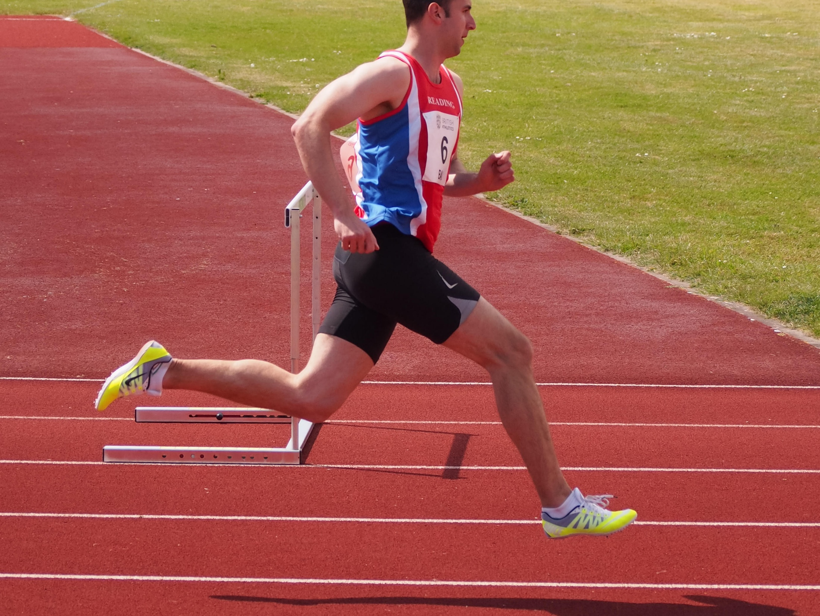
أ1/ أ2 – مهمة: ترتيب مكونات اللياقة البدنية بحسب أهميتها لكل رياضة:
التحمّل القلبي الوعائي - كفاءة القلب والرئتين في إمداد الجسم بالأكسجين خلال فترات النشاط المستمر (مثل: العدو لمسافات طويلة).
​
القوة العضلية - قدرة العضلات على إنتاج قوة بدنية عالية لأداء نشاط محدد (مثل: رفع الأثقال).
​
التحمّل العضلي - قدرة العضلات على الاستمرار في أداء انقباضات متكررة دون تعب (مثل: التجديف).
​
المرونة - مدى حركة المفصل أو مجموعة مفاصل (مثل: الجمباز).
​
تركيبة الجسم - النسبة بين الدهون والعضلات والعظام في الجسم، (والتي تؤثر على الكفاءة الحركية مثل السرعة والقوة).
الرشاقة - القدرة على تغيير اتجاه الجسم بسرعة وبدقة في أثناء الحركة (مثل: كرة القدم).
​
التوازن - الحفاظ على وضعية الجسم بثبات سواء في أثناء الحركة أو السكون (مثل: الرقص).
​
التوافق الحركي- القدرة على استخدام أجزاء الجسم المختلفة بشكل متكامل وسلس (مثل: التنس).
​
السرعة - القدرة على الانتقال بسرعة من مكان إلى آخر (مثل: العدو السريع).
​
زمن الاستجابة - السرعة في التفاعل مع مثير خارجي (مثل: حارس المرمى).
​
القوة الانفجارية- الدمج بين القوة العضلية والسرعة (مثل: الوثب العالي).
العدو السريع
الجمباز
التجديف
كرة القدم
A103000424346

Slide 9
أ3 - المهمة: مطابقة كل مكون من مكوّنات اللياقة البدنية بالاختبار المناسب له.
المكوّن |  | مثال على اختبار اللياقة البدنية
التحمّل القلبي الوعائي |  | اختبار الجلوس والتمدد نحو الأمام
القوة العضلية |  | اختبار العدو لمسافة 30 متر
التحمّل العضلي |  | اختبار تمرينات الجلوس والنهوض أو تمرينات الضغط لمدة دقيقة واحدة
المرونة |  | اختبار رمي الكرة نحو الجدار
السرعة |  | اختبار التكرار الأقصى لمرة واحدة أو اختبار مقياس قوة قبضة اليد
الرشاقة |  | اختبار إسقاط المسطرة
التوازن |  | اختبار إيلينوي للرشاقة في أثناء الجري
التوافق الحركي |  | اختبار اللياقة البدنية متعدد المراحل (اختبار الصافرة)، أو اختبار يويو
زمن رد الفعل |  | اختبار اللقلق (الوقوف على ساق واحدة)
القدرة |  | اختبار الوثب العمودي أو الوثب الطويل من الثبات
A103000424346

Slide 10
الإجابات
المكوّن |  | مثال على اختبار اللياقة البدنية
التحمّل القلبي الوعائي |  | اختبار اللياقة البدنية متعدد المراحل (اختبار الصافرة) اختبار يويو
القوة العضلية |  | اختبار التكرار الأقصى لمرة واحدة أو اختبار مقياس قوة قبضة اليد
التحمّل العضلي |  | اختبار تمرينات الجلوس والنهوض أو تمرينات الضغط لمدة دقيقة واحدة
المرونة |  | اختبار الجلوس والتمدد نحو الأمام
السرعة |  | اختبار العدو لمسافة 30 متر
الرشاقة |  | اختبار إيلينوي للرشاقة في أثناء الجري
التوازن |  | اختبار اللقلق (الوقوف على ساق واحدة)
التوافق الحركي |  | اختبار رمي الكرة نحو الجدار
زمن رد الفعل |  | اختبار إسقاط المسطرة
القدرة |  | اختبار الوثب العمودي أو الوثب الطويل من الثبات
مهمة إضافية – هل يمكنك إضافة مثال لرياضة تعتمد على هذا المكوّن من اللياقة البدنية؟​
A103000424346

Slide 11
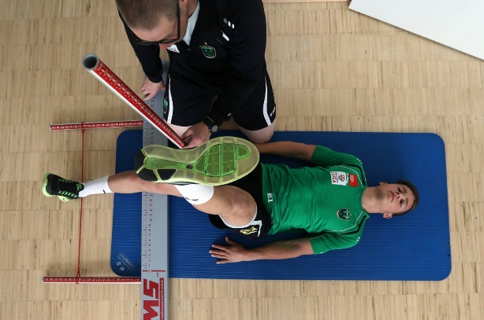
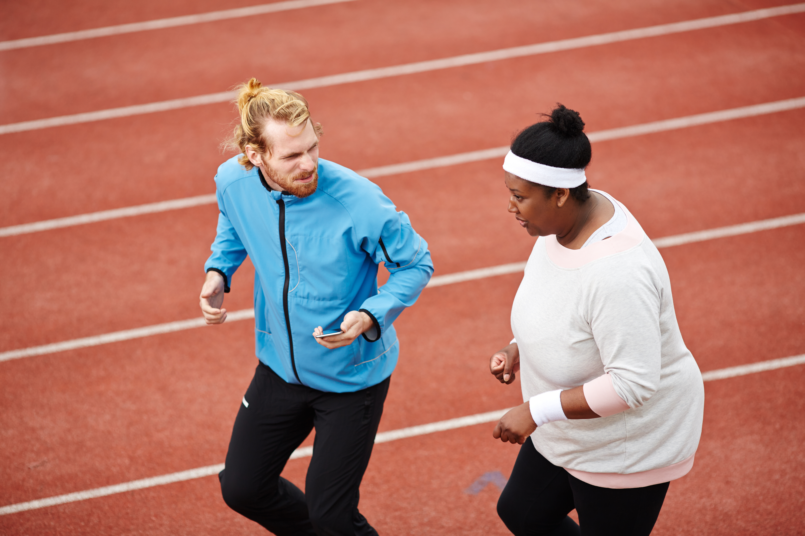
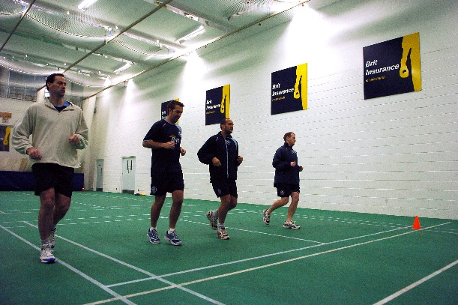
أ3 - A3 – ما المقصود ببطارية الاختبارات؟
بطارية الاختبارات هي مجموعة مخططة من اختبارات اللياقة البدنية، جرى اختيارها بعناية بهدف تقييم مكوّنات محددة من عناصر اللياقة البدنية.
ينبغي أن تتناسب بطارية الاختبارات هذه مع احتياجات الفرد أو الفريق وأهدافهم وظروفهم الخاصة.
A103000424346

Slide 12

أ3 – المهمة: صمّم بطارية اختبارات خاصة بك
أنت مدرب شخصي تصمم بطارية (مجموعة) اختبارات لياقة بدنية لرياضي
اختر رياضة (مثل: كرة القدم والسباحة والتنس)
اختر خمسة اختبارات مناسبة واشرح سبب توافقها مع الرياضة المختارة
مهمة إضافية: يختار المتعلم أحد هذه الاختبارات ويوضح كيفية تنفيذه من حيث: المعدات المطلوبة وخطوات الإجراء واعتبارات السلامة.
قدّم اختياراتك باستخدام مخطط مرئي أو مخطط واضح
A103000424346

Slide 13
أ4 – تصنيف الرياضات
​
أمثلة:
العدو في الماراثون – رياضة هواية، فردية، تعتمد على التحمّل
الرغبي – رياضة لا هوائية متقطعة، تعتمد على القوة الانفجارية، وتُمارَس ضمن فريق
الجمباز – رياضة فردية، تعتمد على التوازن والمرونة
يمكن تصنيف الرياضات بعدّة طرق، من بينها:
رياضات فردية مقابل جماعية (مثل: التنس مقابل كرة القدم)
رياضات هوائية مقابل لا هوائية
(مثل: الجري لمسافات طويلة مقابل العدو السريع)
رياضات تعتمد على القوة الانفجارية مقابل رياضات تعتمد على التحمّل
(مثل: دفع الكرة الحديدية (الجلة) مقابل التجديف)
فكّر في هذا التصنيف على أنه طريقة لتنظيم الرياضات بناءً على نوع اللياقة البدنية الذي تُركّز عليه بدرجة أكبر.
A103000424346

Slide 14
أ4 - المهمة: يختار المتعلم أربع رياضات مختلفة، ويصنّفها وفق المعايير الآتية:
الرياضة | فردية أم جماعية | هوائية أم لا هوائية | المكونات الرئيسة
مثال: التجديف | الفريق | هوائية | التحمّل العضلي
A103000424346

Slide 15
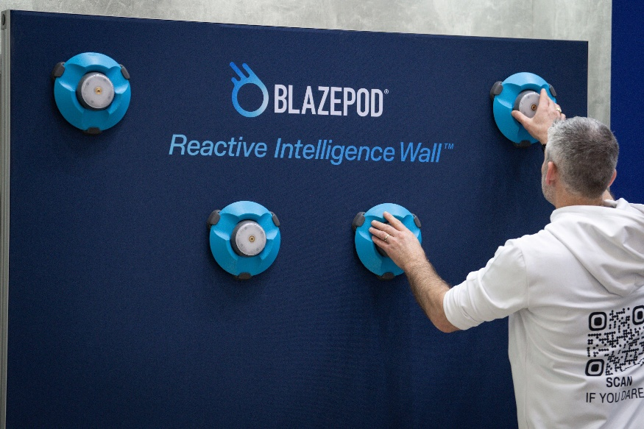
أ3 – يختار المتعلم أحد اختبارات اللياقة البدنية ويبحث حوله من خلال العناصر الآتية:
  بروتوكول الاختبار (الإجراءات المتّبعة خطوة بخطوة)
  المعدات اللازمة
  اعتبارات السلامة
  الوحدات المستخدمة (مثل: الوقت والمسافة والنتيجة)
اختياري شاهد مقطع فيديو يوضّح كيفية أداء الاختبار عمليًا لتتعرف على التطبيق الواقعي للبروتوكول.​
A103000424346

Slide 16
مجالات المحتوى الرئيسة
نتاج التعلم ب - دعم تنفيذ اختبارات اللياقة البدنية لمختلف مكونات اللياقة البدنية
سيتعلم المتعلم كيفية اختيار وتخطيط اختبارات اللياقة البدنية المناسبة، بناءً على احتياجات العملاء وخلفياتهم وأهدافهم.
سيكتسب المتعلم خبرة في دعم اختبارات اللياقة البدنية وتنفيذها، مع ضمان السلامة والدقة والالتزام ببروتوكولات الاختبار.
ب1 استكشاف اختبارات محددة للياقة العميل البدنية
​
​
ب2 التخطيط لاختبارات اللياقة البدنية
ب3 إجراء اختبارات اللياقة البدنية
A103000424346

Slide 17
ب1 – استكشاف اختبارات اللياقة البدنية المخصصة للعملاء
لماذا يجب تخصيص اختبارات اللياقة البدنية؟
لأن كل عميل لديه احتياجات مختلفة تعتمد على:
  الرياضة أو النشاط الذي يمارسه
  أهدافه من التدريب واللياقة البدنية
  عمره وقدراته البدنية ومستوى خبرته
ما الذي يجعل اختبار اللياقة البدنية ملائمًا؟
الصلاحية - هل يقيس الاختبار ما يُفترض أن يقيسه فعلًا؟
الموثوقية - هل يعطي نتائج ثابتة عند تكراره بالشروط نفسها؟
القابلية للتطبيق - هل يمكن إجراء الاختبار بسهولة وبتكلفة معقولة في البيئة المتاحة؟
الملاءمة - هل يتناسب الاختبار مع حالة هذا الفرد تحديدًا؟
  سؤال - هل من المناسب أن يخضع طفل يبلغ من العمر 13 عامًا، ومبتدئ في اللياقة البدنية، لاختبارات اللياقة نفسها التي يخضع لها رياضي محترف بالغ؟
A103000424346

Slide 18
ب2 – ما الذي يجب مراعاته عند تخطيط جلسة لاختبار اللياقة البدنية؟
مهام أساسية في مرحلة التخطيط:
اختيار اختبارات مناسبة للياقة البدنية
إعداد تمرين إحماء ملائم لنوع الاختبار
تصميم نموذج موافقة مستنيرة
التأكّد من أن التعليمات والبروتوكولات واضحة ومتسقة
ما هي عناصر اللياقة التي يجب قياسها؟
معلومات أساسية عن العميل - العمر والقدرات البدنية والتاريخ التدريبي
الوقت المتاح - كم من الوقت تتطلبه الجلسة كاملة؟
البيئة - هل المكان مناسب من حيث المساحة والهدوء ودرجة الحرارة؟
المعدات - هل الأدوات المطلوبة متوفرة وآمنة وسهلة الاستخدام؟
الصحة والسلامة - موافقة مستنيرة من العميل والإحماء وتقييم المخاطر
مهمة جماعية:
تعتزم التخطيط لجلسة اختبار لياقة بدنية للاعب كرة قدم يبلغ من العمر 17 عامًا. اختر 4 اختبارات لياقة بدنية مناسبة لهذا اللاعب واشرح لمَ تعتبر هذه الاختبارات ملائمة له ووضّح كيف ستضمن أن تكون الجلسة صالحة وموثوقة وآمنة.
A103000424346

Slide 19
ب 3 - إجراء اختبارات اللياقة البدنية
ما الذي يتضمنه تنفيذ اختبار لياقة بدنية؟
اتباع بروتوكولات الاختبار بدقة
التأكّد من أن الاختبارات تُجرى بشكل عادل ومنظم وآمن
تسجيل النتائج بشكل واضح ودقيق
شرح التعليمات ودعم المشارِك في أثناء تنفيذ الاختبار
الأدوار الأساسية في أثناء الاختبار:
قائد الاختبار - يقدم التعليمات ويتأكد من سلامة المشاركين في أثناء تنفيذ الاختبار
المؤقت/ المُسجّل - يقيس الوقت ويحسب التكرارات ويسجل البيانات بدقة
المراقب - يراجع أسلوب الأداء ويتأكد من عدالة ونزاهة الاختبار
المشارك - ينفذ الاختبار
قبل بدء الاختبار، تأكد من التالي:
توقيع نموذج الموافقة المستنيرة
تنفيذ تمارين الإحماء المناسبة
التحقق من أن البيئة والمعدات مناسبة وآمنة
أن جميع المتعلمين يعرفون أدوارهم ومسؤولياتهم
A103000424346

Slide 20
مجالات المحتوى الرئيسة
نتاج التعلم ج - تقييم بيانات اختبار اللياقة البدنية
سيتعلم المتعلم كيفية اختيار وتخطيط اختبارات اللياقة البدنية المناسبة، بناءً على احتياجات العملاء وخلفياتهم وأهدافهم.
سيكتسب المتعلم خبرة في دعم اختبارات اللياقة البدنية وتنفيذها، مع ضمان السلامة والدقة والالتزام ببروتوكولات الاختبار.
ج1بناء ملف تعريفي للياقة البدنية لرياضي محدد
​
​
ج2 تقديم التعليقات لرياضي محدد
A103000424346

Slide 21
ج1 - إعداد ملف لياقة بدنية
كيف يُعد المتعلم ملف لياقة بدنية؟
جمع البيانات من اختبارات اللياقة البدنية
مقارنة النتائج بالبيانات المعيارية (بحسب العمر أو الجنس أو الرياضة المحددة)
عرض البيانات باستخدام الجداول أو الرسوم البيانية أو المخططات
إضافة تحليل موجز وتفسير للنتائج
ما هو ملف اللياقة البدنية؟
ملف اللياقة هو ملخص لنتائج اختبارات اللياقة البدنية الخاصة بفرد معين، يسلط الضوء على ما يلي:
نقاط القوة (حيث الأداء أعلى من المتوسط)
مجالات التحسين (حيث الأداء أقل من المتوسط)
مدى توافق اللياقة البدنية مع الرياضة التي يمارسها الفرد أو مع أهدافه الشخصية
المهمة:
ينشئ المتعلم ملفًا مرئيًا للياقة البدنية لشخص محدد باستخدام بيانات اختبار مقدمة يُبرز المتعلم نقاط القوة والمجالات التي تحتاج إلى تحسين يعرض المتعلم الملف وكأنه يشرحه لمدرب رياضي.
A103000424346

Slide 22
ج2 - تقديم التعليقات لرياضي محدد
ما الذي يجب تضمينه في التعليقات:
ملخص واضح لنتائج اختبارات اللياقة البدنية
تحديد نقاط القوة (وربطها بالرياضة التي يمارسها الفرد)
تحديد مجالات التحسين
تقديم توصيات عملية مثل أفكار للتدريب أو خطوات تالية مقترحة
لماذا تُعد التعليقات مهمة؟
لأنها تساعد الرياضي على فهم نقاط القوة ونقاط الضعف.
لأنها توجهه نحو تحديد أهداف مناسبة وخطط للتحسين.
لأنها تحافظ على مستوى مرتفع من الدافعية وتوفر اتجاهًا واضحًا للتطوّر.
طرق تقديم التعليقات:
شفوية – مثل: المناقشة بعد انتهاء الاختبار
كتابية – مثل: تقرير ملف اللياقة أو ورقة تلخيص
مرئية – مثل: الرسوم البيانية أو المخططات أو بطاقات الأداء
مسجلة – مثل: تحليل فيديو أو مراجعة ذاتية مسجلة
A103000424346

Slide 23
شكر وتقدير
الصور:
(دليل الاختصارات: l-يسار، r-يمين، c-وسط، t-أعلى، b-أسفل)
صورة ألامي ستوك فوتو: ديفيد باجنال (الشريحة 1)، جون فيديل/تيترا إيمجز، إل إل سي، (الشريحة 4)، سيمون إيفانز (الشريحة 8)، أكشنبلس/أكشن بلس سبورتس إيمجز (الشريحة 11 على اليمين)، جون بكل/بي إيه إيمجز (الشريحة 11 على اليسار)، إماجو (الشريحة 12)، شترستوك: كريسدورني (الشريحة 12)، Stock.adobe.com: بريسماستر (الشريحة 11 بالوسط).
A103000424346

